Slide 1
МИНИСТЕРСТВО КУЛЬТУРЫ рб
ГБУКИ Национальный литературный музей рб
Музейный урок
«Писатели-фронтовики Великой Отечественной войны»,
посвященный 75-й годовщине Победы в ВОВ

Slide 2
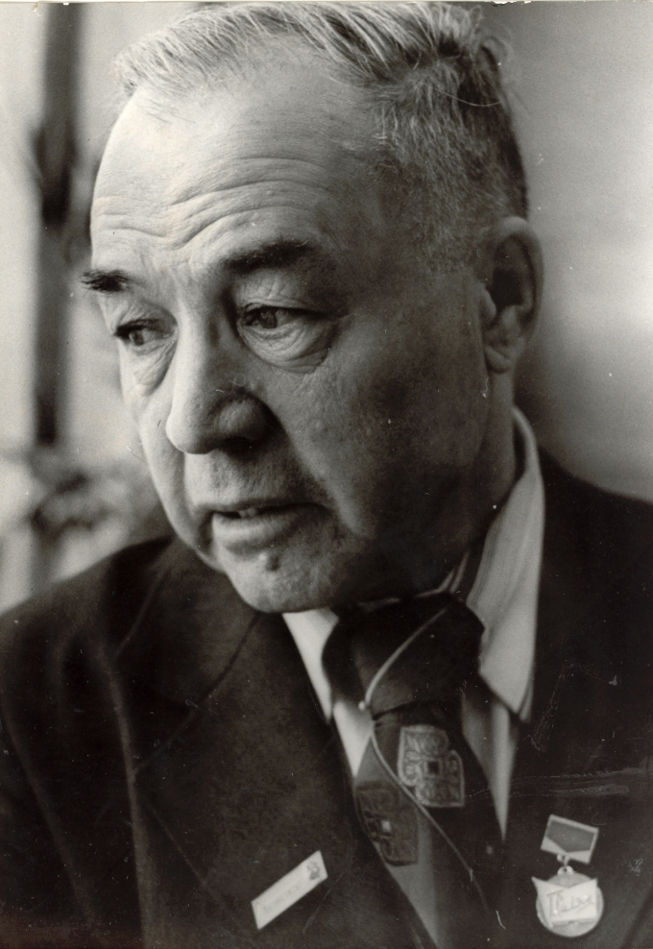
Писатель – фронтовик Анвер Бикчентаев (1913 — 1989)
Что такое настоящая солдатская жизнь?
Она начинается не тогда, когда
новобранец впервые приходит в
казарму, и не тогда, когда он
проходит учебу вдали от фронта…
Солдатская жизнь начинается тогда,
когда командир отделения подает
команду:
- Вперед, за Родину!
Анвер Бикчентаев

Slide 3
Биография
Родился 4 октября (21 сентября по старому стилю) 1913 года в Уфе. В 1921 году семья переехала в Оренбург.
В 1928—1931 годах учился в Оренбурге в педагогическом техникуме. После его окончания был направлен на работу среди татарского населения Архангельска.
В 1931—32 годах — завуч татарской школы. Тогда же увлекся авиацией, межпланетными путешествиями. Увлечение привело Бикчентаева в Московский авиационный институт. Через некоторое время бросил институт и отправился на Дальний Восток.
В 1933 году вернулся в Уфу и начал работать в республиканской газете «Коммуна».
В 1935—1936 годах служил в Красной Армии. После демобилизации вновь возвратился к журналистской деятельности, в течение 30 лет работал литературным сотрудником в газетах «Молодой коммунар», «Водник Башкирии», «Швейник Башкирии», «Кызыл тан», «Советская Башкирия» и в военной печати.

Slide 4
В послевоенные годы (1945—1947) работал литературным сотрудником газеты «Советская Башкирия», а с 1947 года занимается лишь литературным трудом.
В 1954—1956 годах А. Бикчентаев учился на высших литературных курсах при Союзе писателей СССР и одновременно закончил заочное отделение Литературного института им. А. М. Горького.
В течение ряда лет работал членом редколлегии литературного еженедельника «Литературная Россия», журнала «Хэнэк» («Вилы»), являлся членом редколлегии журнала «Пионер» (Уфа), «Башкортостан кызы» («Дочь Башкортостана»).

Slide 5
Творчество Анвера Бикчентаева
Первый рассказ «Письмо в Лондон» был опубликован 20 января 1934 года в газете «Коммуна». После этого опубликован ряд очерков и заметок.
В 1944 году была издана первая его книга «Красные маки», после этого им было написано два романа, шесть повестей и множество рассказов и киносценариев. Заметное место среди них занимают произведения для детей.
Известные произведения писателя, которые завоевали любовь нескольких поколений читателей: романы «Я не сулю тебе рая», «Весна, похожая на крик», «Лебеди остаются на Урале»; повести «Адъютанты не умирают», «Сколько лет тебе, комиссар?», «Прощайте, серебристые дожди», «Орел умирает на лету».

Slide 6


Книги Анвера Бикчентаева

Slide 7
Участник Великой Отечественной войны
С первых дней войны Анвер Бикчентаев добровольцем ушел на фронт. Выводил
отряд из окружения; окончил курсы комиссаров и нёс службу на различных
фронтах. В звании гвардии политрука проходил службу на должности
помощника начальника политотдела по комсомолу 21-й гвардейской дивизии.
Работал военным корреспондентом газеты 27-й армии и 2-го Украинского
фронта. Участвовал в боях на Курской дуге, в сражениях за Карпаты и Дунай, в
освобождении Венгрии и взятии Вены.

Slide 8
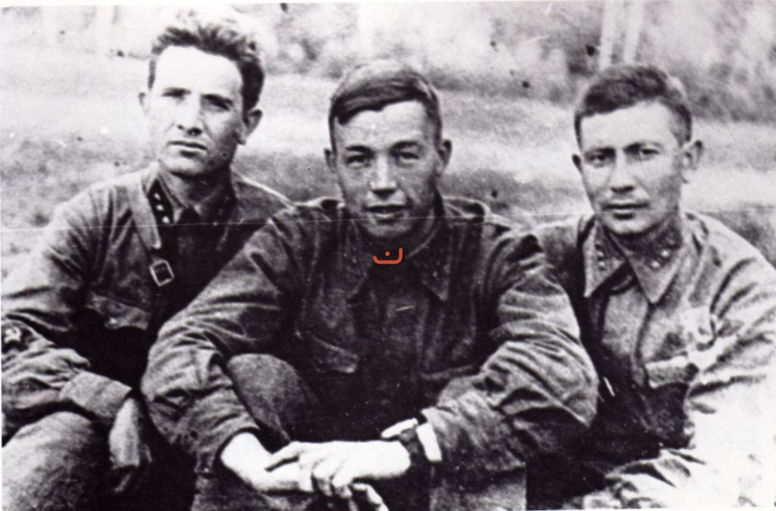
Анвер Бикчентаев (в центре)

Slide 9
Награды Анвера Бикчентаева
За боевые заслуги гвардии майор А. Бикчентаев награждён орденами Боевого Красного Знамени (1942), Красной Звезды (1943), Отечественной войны I степени (1985), Отечественной войны II степени (1944), боевыми медалями.

